Slide 1
Тема урока
«Россия , устремленная в будущее»
У4У.рф

Slide 3
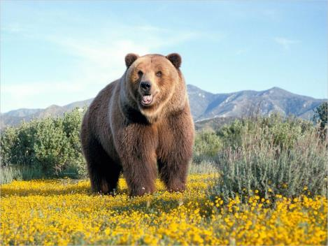
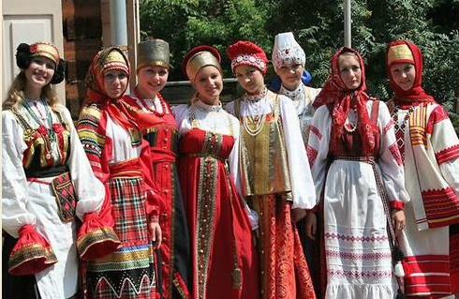
Назови одним словом
РОССИЯ

Slide 4
Назови одним словом
ФЛАГ

Slide 5
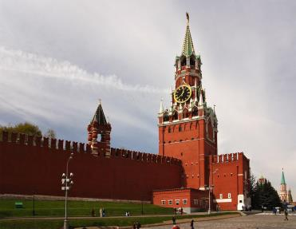
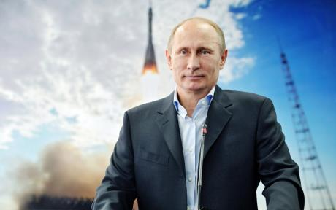
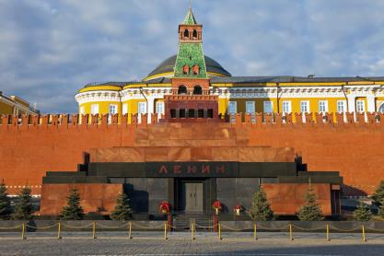
Назови одним словом
МОСКВА

Slide 6
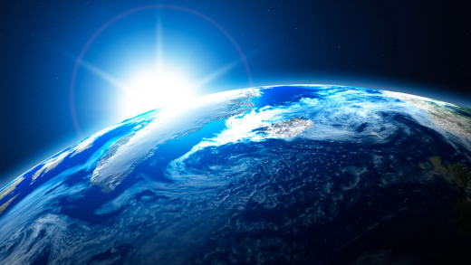
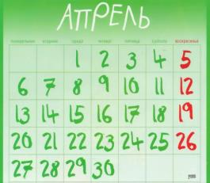
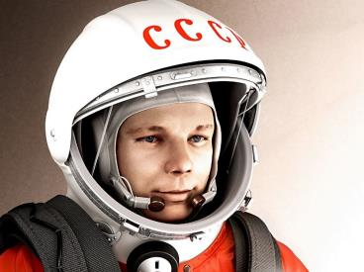
Назови одним словом
1961 год
ЮРИЙ ГАГАРИН или
ПЕРВЫЙ ПОЛЕТ В КОСМОС

Slide 7
Реши головоломку
Р
В
Я
1
19
18
У
А
С
7
17
8
У
Н
О
Т
Ё
21
16
2
9
14
Б
С
Р
Н
Д
20
3
10
15
22
У
Е
С
Л
Щ
23
11
4
13
24
Я
Е
М
И
Е
6
25
12
5
26

Slide 8
РОССИЯ, УСТРЕМЛЕННАЯ В БУДУЩЕЕ

Slide 9
С 1984 г. в нашей стране первого сентября отмечается государственный праздник. Как он называется?

Slide 11
Какую роль знания играют в жизни человека?
Как вы понимаете слова:
«Знание – сила»?

Slide 12
Давайте окунемся в историю…

Slide 13
Борис Кустодиев Земская школа в Московской Руси 1907 г.

Slide 14
Александр Морозов Сельская бесплатная школа 1865 г

Slide 15
Николай Богданов-Бельский «Сочинение»

Slide 16
Вся история человечества доказывает – в мире постоянно происходят изменения. Без них человек не смог бы выжить. «Подверженность изменениям – удел всего живого», – утверждал французский поэт Николо Буало, а мы добавим: особенно – это удел человека – существа, характеризующегося стремлением изменить окружающий мир.

Slide 17
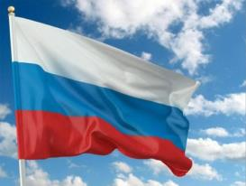
Реформа (франц. réforme, от лат. reformo — преобразовываю), преобразование, изменение, переустройство какой-либо стороны общественной жизни (порядков, институтов, учреждений), не уничтожающее основ существующей социальной структуры.

Slide 18
Наше общество сегодня проходит сложный этап реформирования. Большинство российских граждан хорошо понимают важность этого и принимают реформы . Образование как важнейший элемент системы под названием «общество» также живет в режиме серьезных перемен, обязательность которых диктует время.

Slide 19
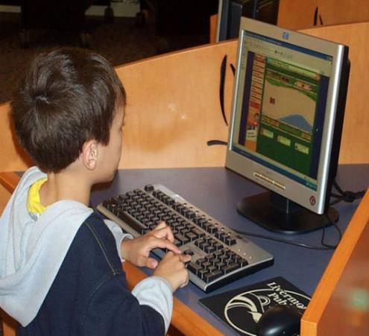
Прошлое и настоящее

Slide 20
Сегодня, здесь и сейчас. Эти понятия мы используем, когда говорим о настоящем. Сегодня нас собрала школа, мы находимся в своём кабинете в кругу своих одноклассников.

Slide 21
Мы живем с Вами в великой стране !

Slide 22
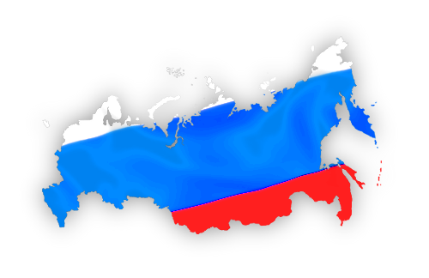
Самая большая площадь территории
Самая большая в мире площадь тундры, тайги, вечной мерзлоты, арктических земель
Самая большая в мире площадь лесов и чернозёмов

Slide 23
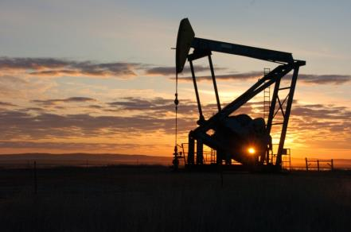
1 место в мире по добыче нефти
Добыча нефти и производство нефтепродуктов всегда было приоритетным направлением в отечественной экономике. К началу нынешнего десятилетия российские нефтяники вышли на высокие темпы добычи нефти – более 10 млн баррелей в сутки. В сфере нефтедобычи, таким образом, Российская Федерация обеспечила себе звание крупнейшего производителя, заняв к 2013 году первое место в мире.

Slide 24
Самый большой в мире ледокольный флот, также единственный атомный ледокольный флот в мире.
Самая протяжённая в мире сеть электрифицированных железных дорог.
Первое место по количеству телевизионных станций.
Первое место в Европе по числу пользователей интернета.
Крупнейшая энергосистема в мире.
Первое место в мире по количеству ядерных боеголовок.

Slide 25
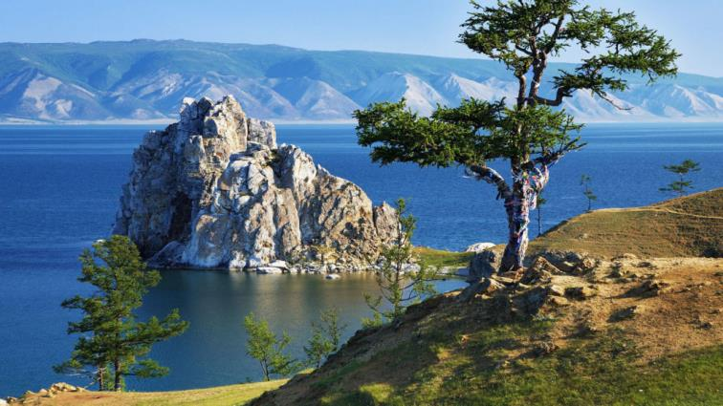
1 место в мире по запасам питьевой воды и лесным ресурсам

Slide 26
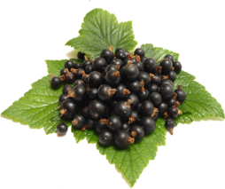
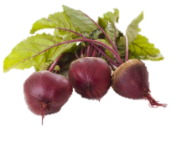
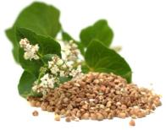
1 место в мире по производству ржи, ячменя, сахарной свеклы, подсолнечника, гречихи, смородины, малины

Slide 27
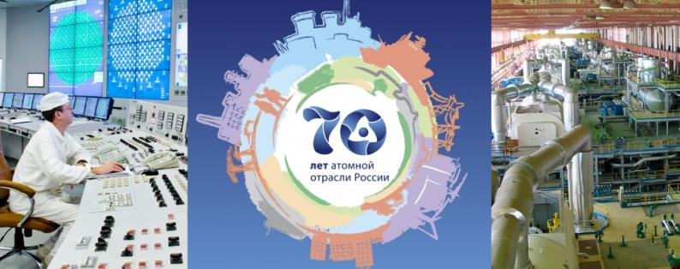
Атомная отрасль
В атомной отрасли Россия считается мировым лидером по уровню научных и технических разработок, связанных с проектированием реакторов, а также по разработке ядерного топлива. Атомные энергетические установки отечественного производства считаются в мире одними из самых надежных и безопасных. Спрос на продукцию атомной промышленности неуклонно растет, что делает эту отрасль одной из наиболее перспективных в стране.

Slide 28
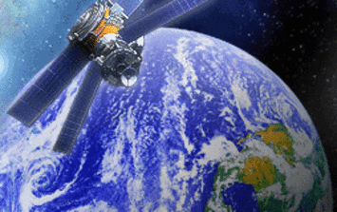
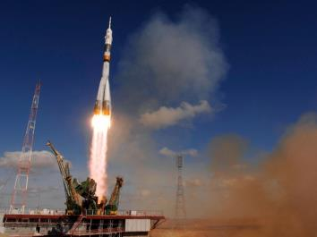
Космическая отрасль
Очень прочное положение Российская Федерация занимает в области освоения космического пространства. В России действует концепция развития космической отрасли, рассчитанная на несколько десятилетий вперед.
- Единственный в мире плавучий космодром
- Единственная в мире страна, владеющая технологиями создания быстровозводимых радиолокационных станций (РЛС) для отслеживания стартов ракет.
- Первое место по количеству ежегодных космических запусков

Slide 29
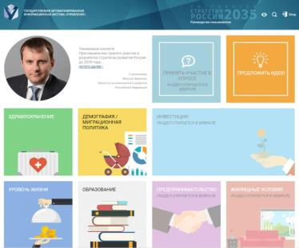
Правительство России разрабатывает социально-экономическую стратегию развития страны до 2035 года

Slide 30
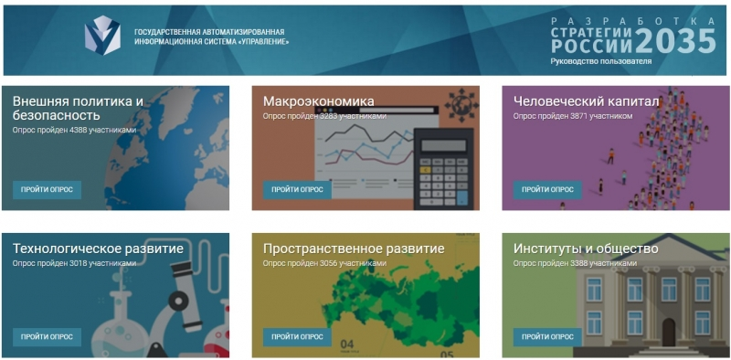
Стратегия социально-экономического развития России-2035 является документом стратегического планирования, содержащим систему долгосрочных приоритетов, целей и задач государственного управления, направленных на обеспечение устойчивого и сбалансированного социально-экономического развития Российской Федерации.

Slide 31
1 июня 2016 года

Slide 32
«Закон о дальневосточном гектаре» — федеральный закон Российской Федерации, действующий с 1 июня 2016 года и регулирующий земельные, лесные и иные отношения, связанные с предоставлением гражданам Российской Федерации земельных участков, находящихся в государственной или муниципальной собственности и расположенных на территории Дальневосточного федерального округа.

Slide 33
Продолжи фразу: «Когда я вырасту, я стану…..»

Slide 34
Задание «Гордость России»
Среди массы букв, найдите термины, которыми может гордиться наша страна, в том числе и мы
Олваицовпаигербрпкаиоцпнгимнрапуцарцпутингпвурцйисофлагтовлнгцакремльвырпапдмоскваироукпркосмосенуцграцнефтьзуцапитсшцракетаркуцкгрелесирцпиможивотныеирцкурбайкалищсьгагаринргоцоудпушкинишу

Slide 35
Задание «Гордость России»
Олваицовпаигербрпкаиоцпнгимнрапуцарцпутингпвурцйисофлагтовлнгцакремльвырпапдмоскваироукпркосмосенуцграцнефтьзуцапитсшцракетаркуцкгрелесирцпиможивотныеирцкурбайкалищсьгагаринргоцоудпушкинишу

Slide 36
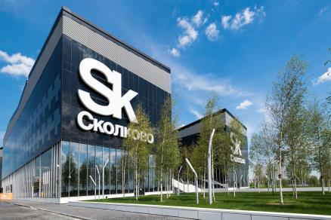
Сегодня вы – дети, сидящие за партами, а завтра – вы - врачи, музыканты, программисты, учителя, военные, инженеры.

Slide 37
Какой будет наша планета???

Slide 38
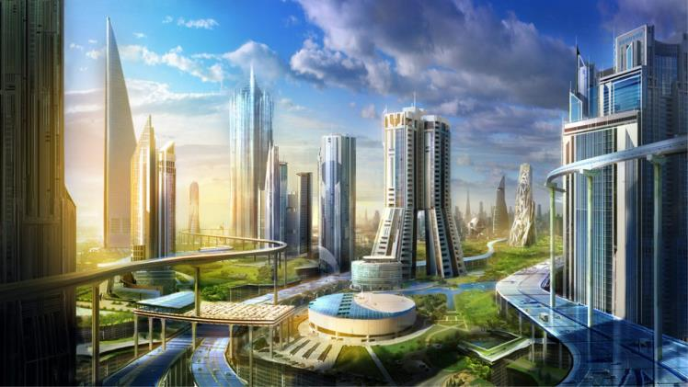
Именно Вам жить в стране будущего. Вы-основа нашего государства.

Slide 39
К новым свершениям, новым победам, к новым знаниям!!!

Slide 41
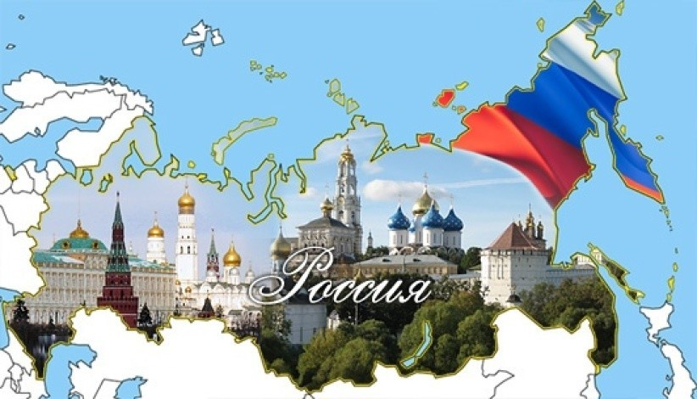
СПАСИБО ЗА РАБОТУ!

